Slide 1

Методическая разработка «Моя сплочённая семья» к фильму «Дом»
Автор: Тимошина Наталья Сергеевна, учитель географии МОУ СОШ им.А.В.Каляпина с.Пригородное «Основная школа с.Гулёновка»
Сердобского района, Пензенской области

Slide 2
Конструирование социальной практики | Конструирование коллективнотворческой деятельности
Создание ситуации получения социального опыта в ходе социальной практики. | 1 стадия – предварительная работа коллектива Просмотр короткометражного фильма «Дом», режиссер Е.В. Дубровская Обсуждение фильма: ключевое понятие «Коллективизм» Итог обсуждения – мотивация на важное дело, которое поможет сплочению в семье
 | 2 стадия – коллективное планирование Предложенные формы КТД • Совместное творчество • Семейное хобби • Традиции семьи • Путешествия • Семейные игры • Проекты • Выставка фотографий
Реализация социальной практики | 3 стадия – коллективная подготовка КТД При планировании дети и родители решили, в преддверии праздника День Защитника Отечества можно сделать выставку в СДК «Защитники Отечества. Семейный альбом». 4 стадия – проведение КТД Результат деятельности ребят и членов их семей увидят все жители села, которые придут на концерт 23 февраля.
Анализ результативности практики | 5 стадия – коллективное проведение итогов КТД Каждой семье была предложена анкета с вопросами: удалось семье в результате совместной деятельности стать дружнее, сплоченнее? Что помогало, а что препятствовало? 6 стадия – стадия ближайшего последействия. Какие еще совместные дела родителей и детей можно организовать? Какую пользу они могут принести школе, селу?

Slide 3

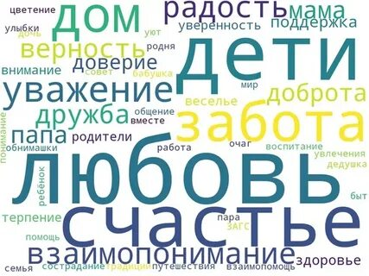
Ассоциации к слову «Дом»
Дом

Slide 4
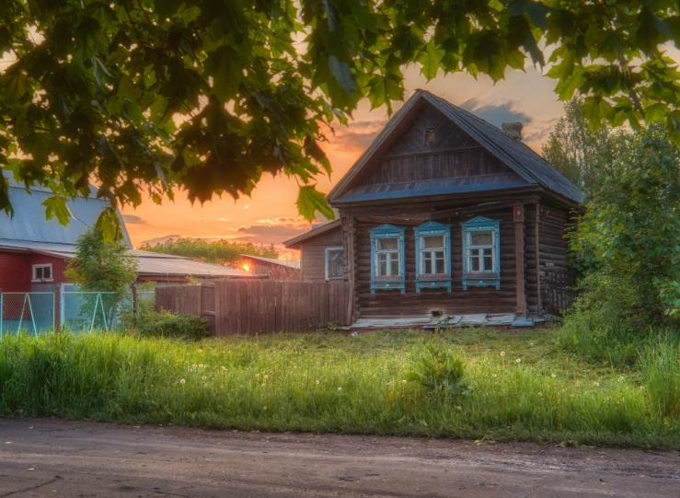

Дом
Мимо текла, текла река, Плыли куда-то облака, Шел человек, была дорога нелегка, И человек мечтал о том, Что он построит где-то дом, И поселится счастье с ним, В доме одном.
Если, бывало, уставал, Но неизменно напевал Песню любимую свою, Ту, что пою, ту, что пою. Дом, как известно всем давно, Это ни стены ни окно. Даже и стулья за столом, Это не дом, это не дом.
Дом – это там, куда готов, Ты возвращаться вновь и вновь, Радостным, добрым, нежным, злым, Еле живым. Дом – это там, где вас поймут, Там, где надеются и ждут,
Где забудешь о плохом - Это твой дом.

Slide 5
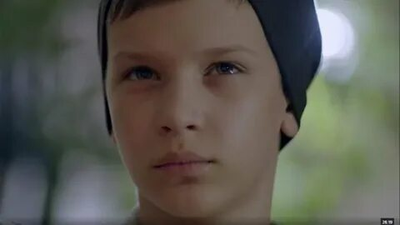
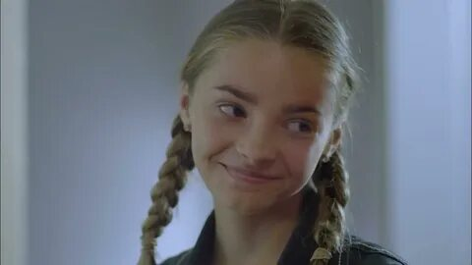

Ваши впечатления о фильме

Slide 6
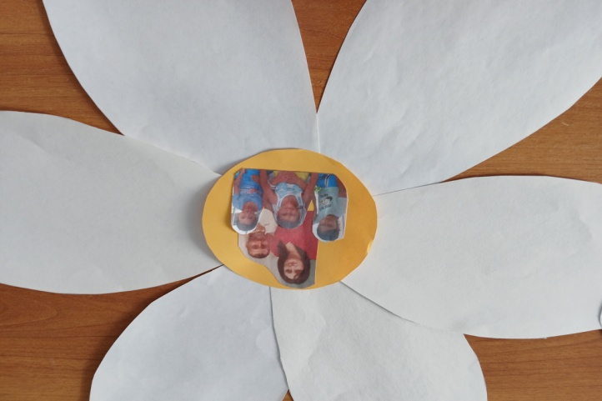
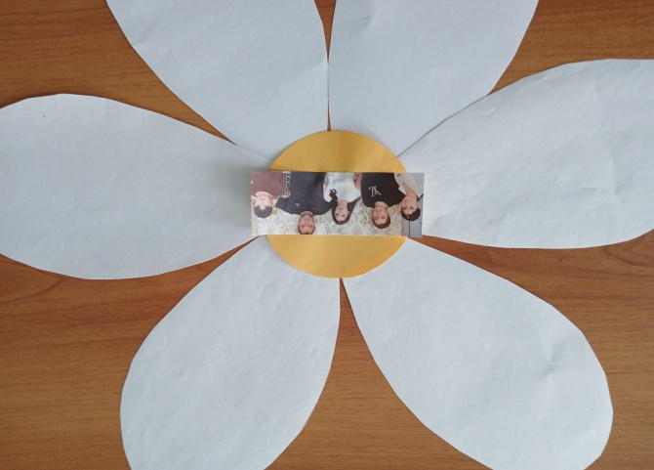
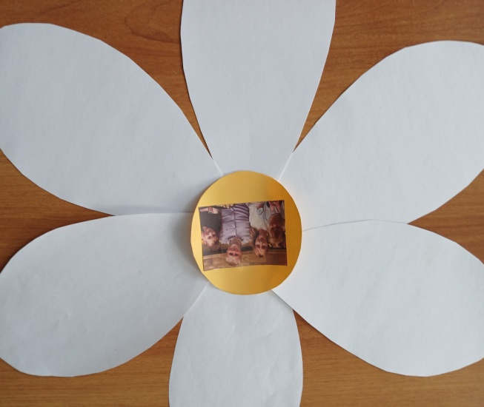
Сплоченность и коллективизм в ваших семьях

Slide 7

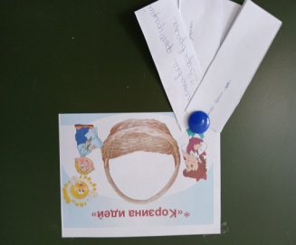
Социальная практика КТД

Slide 8
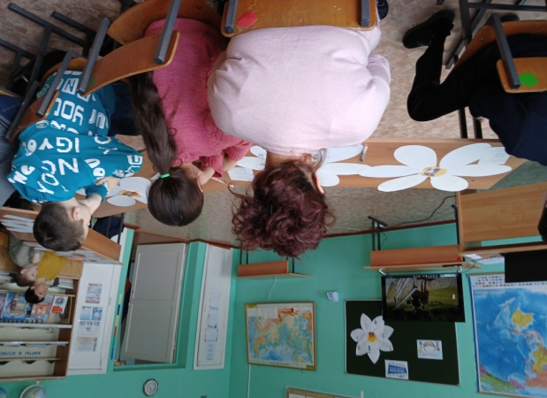
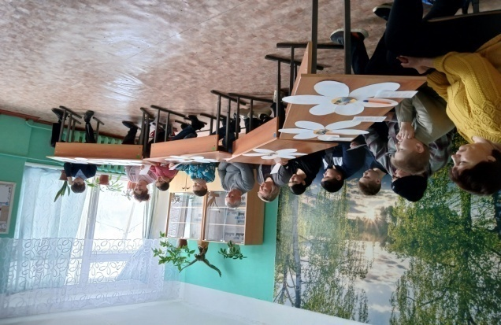
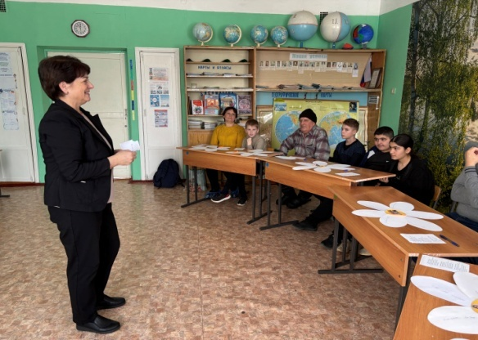
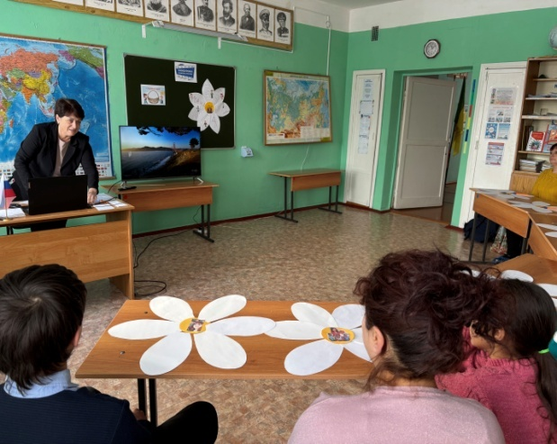
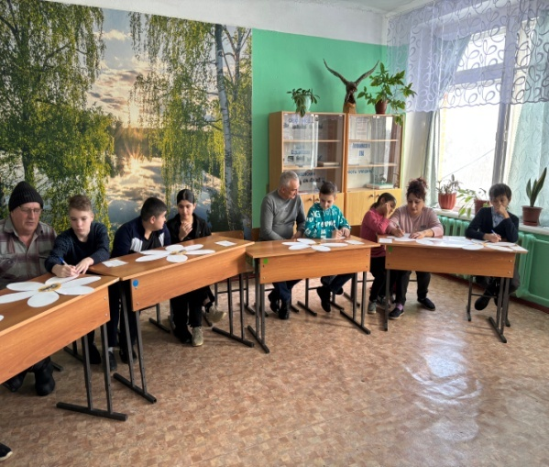
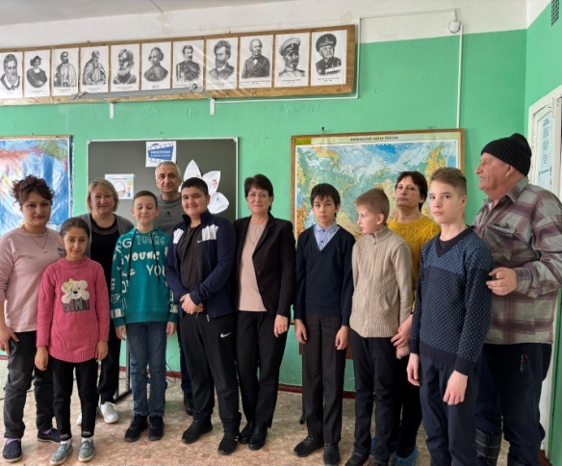
Фото с проведенного киноурока

Slide 9
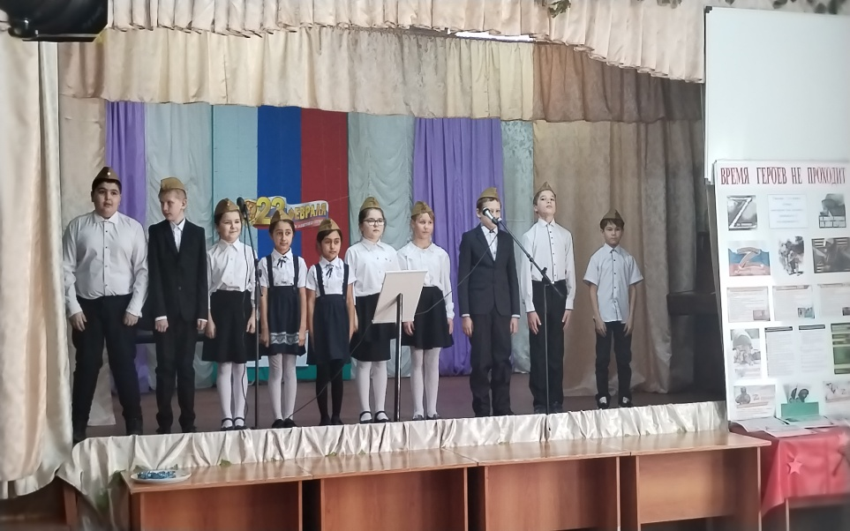
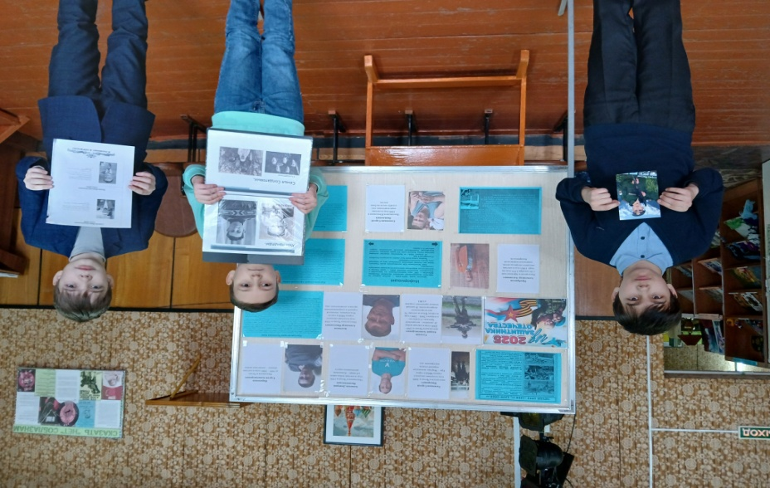
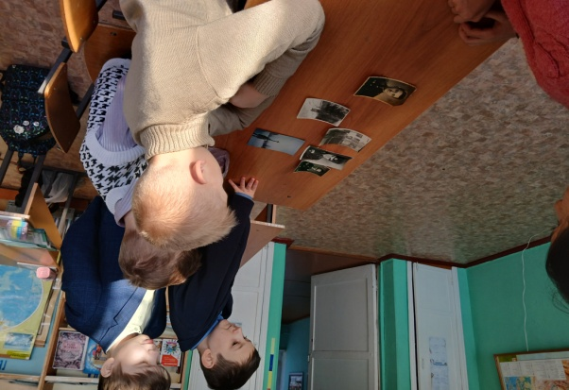
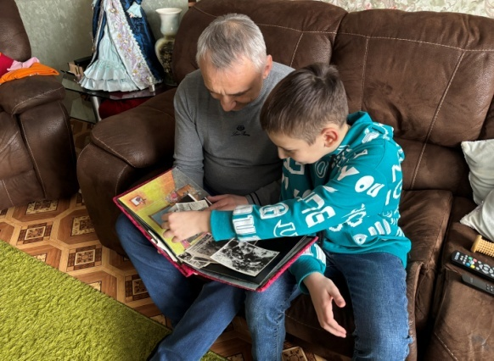
Социальная практика

